Slide 1
Buyer Personas erstellen
Ein Worksheet von Robert Weller
www.toushenne.de

Slide 2
PERSONA NAME:
HINTERGRUND:
Ausbildung? Karriere? Familie?
PSYCHOGRAFIE:
Inspirationsquellen?
Bevorzugte Content-Formate?
DEMOGRAFIE:
Alter? Geschlecht? Einkommen?

Slide 3
ZIELE/MOTIVATION:
Probleme? Bedürfnisse?
HERAUSFORDERUNG:
und mögliche Lösungsansätze?
KAUFKRITERIEN:
Wie können wir helfen?

Slide 4
FOTO(S):
ZITAT:
ELEVATOR PITCH:
Wie sprechen wir sie an?

Slide 5
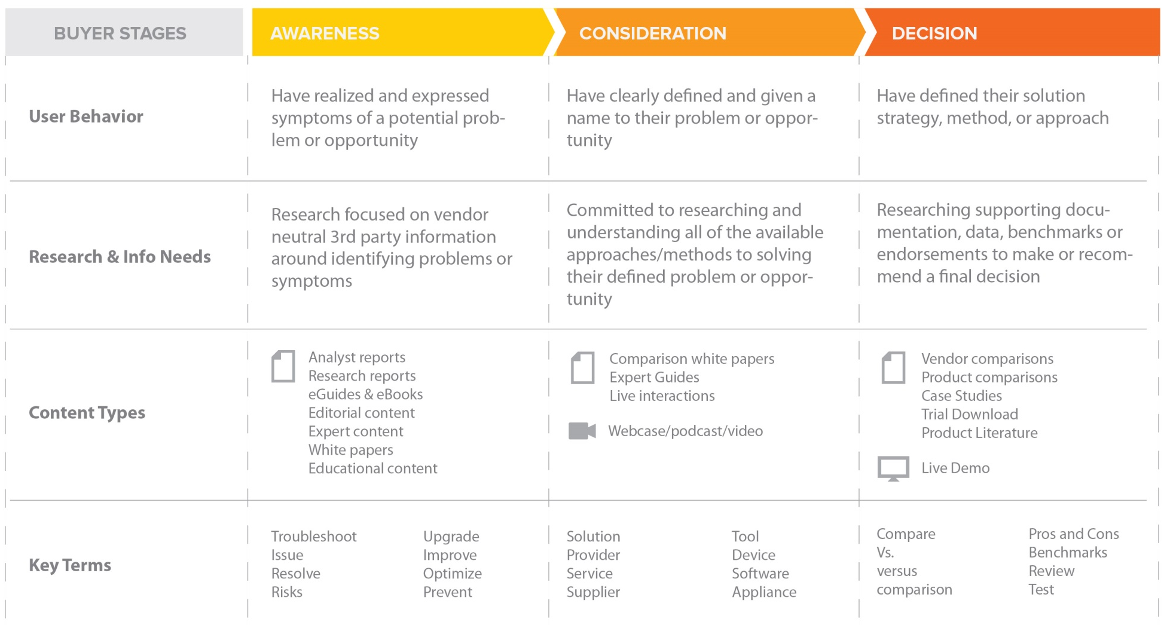
Customer Journey (nach HubSpot)

Slide 6




Fragen?
Gerne per…
weller@toushenne.de
www.toushenne.de
@toushenne
google.com/+RobertWeller

